Slide 1
স্বাগতম

Slide 2
শিক্ষক পরিচিতি
মোঃ এনামুল হক
প্রভাষক সমাজবিজ্ঞান
কাকনহাট কলেজ,রাজশাহী।
মোবাইলঃ০১৭১৫০৪১৭৯৭
Email:enamulbiroil@gmail.com

Slide 3
পাঠ পরিচিতি
শ্রেনীঃ- একাদশ-দ্বাদশ
বিষয়ঃ- সমাজবিজ্ঞান(২য় পত্র)
অধ্যায়ঃ-দশম [বাংলাদেশের সামাজিক উন্নয়ন]
পাঠঃ- ১ ও ২
তারিখঃ- 10/1০/২০১৭ ইং

Slide 4
ছবিগুলো দেখে আজকের পাঠ সম্পর্কে বল

Slide 6
আজকের পাঠ
‘বাংলাদেশের সামাজিক উন্নয়নে বেসরকারি সংস্থার ভূমিকা’

Slide 7
শিখনফল
এই পাঠ শেষে শিক্ষার্থীরা-
১
বেসরকারি সংস্থা সম্পর্কে ধারণা লাভ করতে পারবে।
২
বাংলাদেশের সামাজিক উন্নয়নে বেসরকারি সংস্থার ভূমিকা চিহ্নিত করতে পারবে
৩
সামাজিক উন্নয়নে সরকারি ও বেসরকারি সংস্থার সমন্বয়ের গুরুত্ব বিশ্লেষণ করতে পারবে।

Slide 8
বেসরকারি সংস্থা(Non Government Organization) বলতে কি বুঝ?
বেসরকারি সংস্থা বলতে সাধারণত মানবতাবাদী,ব্যক্তিগত সংগঠন বা সংস্থাকে বোঝানো হয়।বৃহত্তর দৃষ্টিকোণ থেকে বেসরকারি সংস্থা কার্যত সকল ব্যক্তিগত ও স্বেচ্ছাসেবী মুনাফাহীন সংগঠনকে বোঝায়,যা মানবতার পক্ষে কাজ করে।বাংলাদেশের প্রেক্ষিতে বেসরকারি সংস্থা বলতে কার্যত ব্যক্তিগত স্বেছাসেবী উন্নয়ন সংস্থা এবং বেসরকারি উন্নয়ন সংস্থাকে বোঝানো হয়।এসব সংস্থা সরকারি কাঠামোর বাইরে নির্দিষ্ট দেশের আইনগত কাঠামোর মধ্যে কাজ করে।উদাহরণস্বরূপ-ব্রাক,আশা,প্রশিকা,গ্রামীন ব্যাংক,সেভ দ্যা চিলড্রেন,ইত্যাদি।

Slide 9
বাংলাদেশের সামাজিক উন্নয়নে বেসরকারি সংস্থার ভূমিকাঃ
ত্রান ও পুনর্বাসন
যুদ্ধোত্তর পুনর্গঠন
গণসচেতনতা বৃদ্ধি
পুষ্টি ও স্বাস্থ্য
গ্রাম্য মহাজনদের শোষণ দূরকরা
দারিদ্র বিমোচন
বেকারত্ত্ব দূরকরা
স্বনির্ভর কর্মসূচী
সাংস্কৃতিক ও অবকাঠামোগত উন্নয়ন
মহিলাদের কর্মসংস্থান
প্রশিক্ষন সংক্রান্ত কাজ
পরিবার পরিকল্পনা বিষয়ক কাজ
শিক্ষা বিস্তার

Slide 10
বেসরকারি সংস্থার ভূমিকাঃ
১৪।কৃষি উন্নয়ন
১৫।দরিদ্রদের সংগঠিত করা
১৬।সঞ্চয় গড়ে তোলা
১৭।ক্ষুদ্র ও কুটির শিল্পের উন্নয়ন
১৮।চিকিৎসা সেবা প্রদান
১৯।সরকারি উন্নয়ন কার্যক্রমে অংশগ্রহন
২০।বনায়ন ও পরিবেশ সংরক্ষণ
২১।মৎস চাষ,হাঁস-মুরগী ও পশুপালন
২২।ক্ষুদ্র ঋণ বিতরণ

Slide 11
বাংলাদেশের সামাজিক উন্নয়নে বেসরকারি সংস্থার ভূমিকা
২৩) প্রাকৃতিক দূর্যোগ মোকাবেলা
২৪) নারীর ক্ষমতায়ন
২৫) টার্গেট গ্রুপ পদ্ধতি
২৬) দক্ষ ও প্রশিক্ষণ কর্মী বাহিনী
২৭) গ্রামভিত্তিক উন্নয়ন পরিকল্পনা
২৮) বিভিন্ন প্রতিষ্টানের মধ্যে সমন্বয়
২৯) অবকাঠামোগত উন্নয়ন
৩০) সৎ ও যোগ্য নেতৃত্ব তৈরি
৩১) অধিক কর্মসংস্থান তৈরি
৩২) নেতৃত্বের কোন্দল ও দলাদলির অবসান

Slide 12
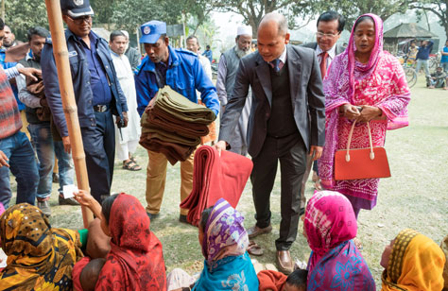
ত্রাণ ও পুনর্বাসন

Slide 13
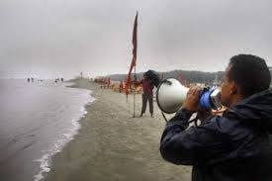
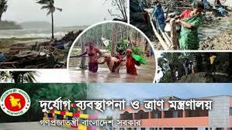
প্রাকৃতিক দূর্যোগ মোকাবেলা
বাংলাদেশে প্রতিনিয়ত খরা, ঝড়, জলোচ্ছ্বাস,বন্যাসহ নানা প্রাকৃতিক দুর্যোগের শিকার হয়। এ অবস্থায় সরকারের পাশাপাশি বেসরকারি সংস্থাসমুহ ত্রাণ কাজে ব্যাপক ভূমিকা রেখে থাকে।

Slide 14
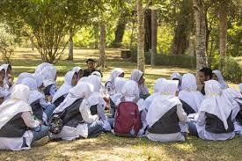
শিক্ষা বিস্তার
বেসরকারি সংস্থাসমূহ দেশে শিশু ও বয়স্ক শিক্ষা কার্যক্রমের মাধ্যমে নিরক্ষরতা মুক্ত দেশ গড়তে গুরুত্বপুর্ণ ভূমিকা পালন করে।

Slide 15
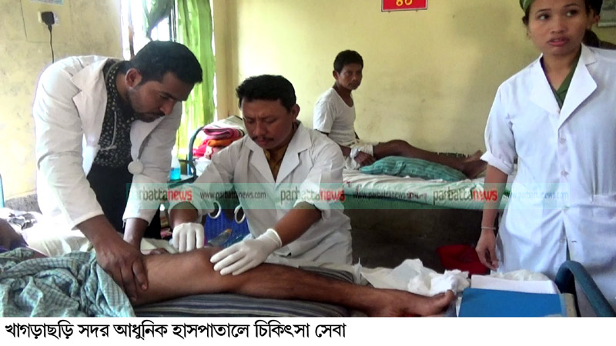
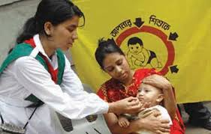
স্বাস্থ্য ও চিকিৎসা সেবা প্রদান

Slide 16
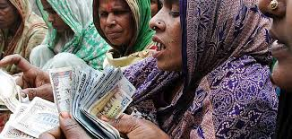
ক্ষুদ্রঋণ দান
গ্রামের দরিদ্র মানুষগুলোকে ক্ষুদ্রঋণ প্রদান এবং ক্ষেত্র বিশেষ জামানতবিহীন ক্ষুদ্রঋণ প্রদান করে মূলধন গঠনে সহায়তা করে। ফলে দেশে আত্বকর্মসংস্থান সৃষ্টি হচ্ছে।

Slide 17
জনসংখ্যা নিয়ন্ত্রণ
বিভিন্ন সচেতনতামূলক অনুষ্ঠান প্রচারের মাধ্যমে জনগণকে জনসংখ্যা নিয়ন্ত্রনে সাহায্য করে।

Slide 18
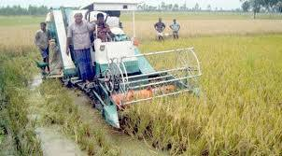
কৃষি উন্নয়ন
ঋণদান, সেচ ব্যবস্থা সম্প্রসারণ, স্বল্প বা বিনামূল্যে বীজ ও সার সরবরাহ করে কৃষি উন্নয়নে ভূমিকা পালন করে।

Slide 19
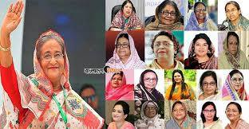
নারীর ক্ষমতায়ন
বেসরকারি সংস্থাসমূহ অজ্ঞ, অশিক্ষিত, দরিদ্র নারী সমাজকে সহজ শর্তে ঋণদান এবং নানামুখী প্রশিক্ষণ কর্মসুচির মাধ্যমে শিক্ষিত ও স্বাবলম্বী করে গড়ে তুলছে।

Slide 20
বেকার সমস্যা দূরীকরণ
নিজেদের অফিসে শিক্ষিত-অশিক্ষিত মানুষের কর্মসংস্থান ছাড়াও ঋণ ও প্রশিক্ষণের মাধ্যমে দেশে অধিক কর্মসংস্থান সৃষ্টি করছে।

Slide 21
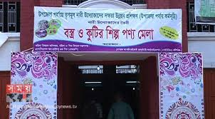
কুটির শিল্পের উন্নয়ন
গ্রামীণ বেকার যুবক ও নারীদের বিভিন্ন হস্ত শিল্পের কাজ শিখিয়ে স্বাবলম্বী হতে সাহায্য করে। এমনকি তারা ছোট-খাট ব্যবসা করার জন্য ঋণ দিয়ে থাকে।

Slide 22
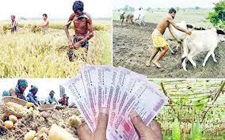
কৃষিঋণ প্রদান
কৃষকদের সহজ শর্তে ঋণ দিয়ে তাদের কৃষি কাজে সহযোগিতা করে। বীজ, সার, বিভিন্ন কীটনাশক ক্রয় করতে নগত সহায়তা দিয়ে থাকে।

Slide 23
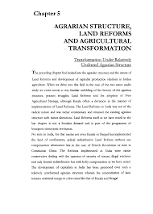
বাস্তবধর্মী ভূমিস্বত্ব ব্যবস্থার প্রবর্তন
দরিদ্র ও ভূমিহীন কৃষকদের অবস্থার উন্নতি সাধন এবং গ্রামীণ উন্নয়ন কর্মসূচির সফল বাস্তবায়নের জন্য সুষ্ঠু ও বাস্তবধর্মী ভূমিসত্ব ব্যবস্থার প্রবর্তনে সহযোগীতা করে।

Slide 24
টার্গেট গ্রুপ পদ্ধতি
প্রান্তিক কৃষক, ভূমিহীন ক্ষেতমজুর, গ্রামীণ কারিগর, দুঃস্থ মহিলাদের টার্গেট গ্রুপ হিসেবে সংগঠিত করে দারিদ্রমোচনে কার্যক্রম পরিচালনা করে।

Slide 25
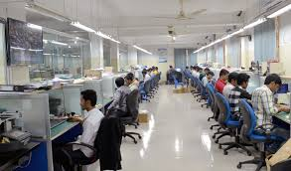
দক্ষ ও প্রশিক্ষণপ্রাপ্ত কর্মী বাহিনী
গ্রামীণ উন্নয়ন কর্মসূচিকে সফলভাবে পরিচালিত করে কাঙ্ক্ষিত লক্ষ্যমাত্রা অর্জনের জন্য দক্ষ ও প্রশিক্ষণপ্রাপ্ত কর্মীবাহিনী সৃষ্টি করে।

Slide 26
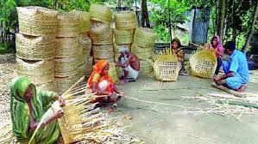
গ্রামভিত্তিক উন্নয়ন পরিকল্পনা
গ্রামের প্রয়োজন ও সম্পদের ওপর ভিত্তি করে স্থানীয় পর্যায়ে পরিকল্পনা প্রণয়ন করে তার সফল বাস্তবায়নের জন্য জনগণের সহযোগিতা ও স্বতঃস্ফুর্ত অংশগ্রহণ নিশ্চিত করে।

Slide 27
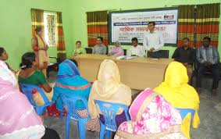
বিভিন্ন প্রতিষ্টানের মধ্যে সমন্বয়
গ্রামাঞ্চলে কর্মরত বিভিন্ন প্রতিষ্ঠান ও সংস্থাকে পারস্পারিক সহযোগিতা ও সমন্বয়ের মাধ্যমে গ্রামীণ উন্নয়ন কর্মসূচিকে সফল করে তুলে।

Slide 28
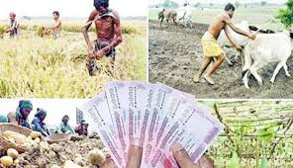
মূলধন গঠন
ক্ষুদ্র ক্ষুদ্র সঞ্চয়কে একত্রিত করে মূলধন গঠন তরান্বিত করার জন্য গ্রামে ব্যাংক বিমার সম্প্রসারণ করে থাকে।

Slide 29
অনুকূল সামাজিক পরিবেশ
গ্রামাঞ্চলে বসবাসরত জনগণের সামাজিক ও ধর্মীয় গোঁড়ামি দূর করে তাদেরকে উদার ও বৈজ্ঞানিক দৃষ্টিভঙ্গিসম্পন্ন করে গড়ে তোলার জন্য অনুকূল পরিবেশ তৈরি করে।

Slide 30
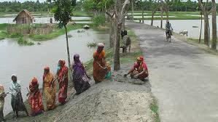
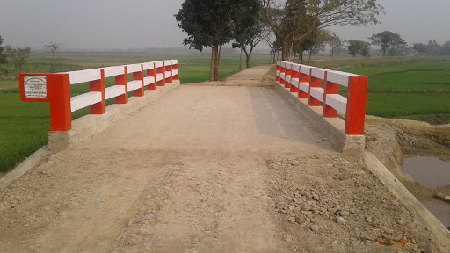
অবকাঠামোগত উন্নয়ন
বিভিন্ন সামাজিক ও অর্থনৈতিক কর্মসূচি গ্রহণের মাধ্যমে গ্রামীণ অবকাঠামোর উন্নয়নে ভূমিকা রাখে।

Slide 31
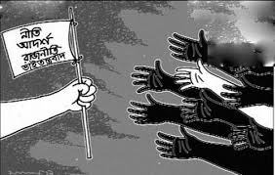
সৎ ও যোগ্য নেতৃত্ব তৈরি
মূল্যবোধের অবক্ষয় রোধ করে গ্রামের মানুষকে সংগঠিত করে তাদেরকে গ্রামীণ উন্নয়ন কর্মসুচিতে সহযোগিতা ও অংশগ্রহণের জন্য উদ্বুদ্ধ করে সৎ ও যোগ্য নেতৃত্ব গড়ে তোলে।

Slide 32
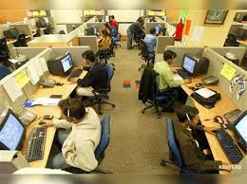
অধিক কর্মসংস্থান তৈরি
বিভিন্ন উন্নয়নমূলক কর্মসূচি গ্রহণের মাধ্যমে অধিক কর্মসংস্থান তৈরি করে। বেকার যুবকদের নানাবিধ প্রশিক্ষণ প্রদান করে যাতে নিজেরাই কর্মসংস্থান তৈরি করতে পারে।

Slide 33
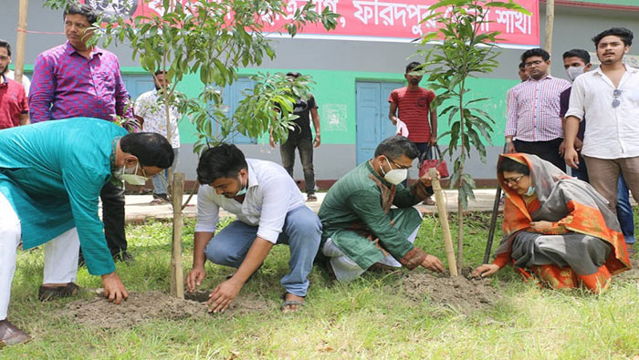
বনায়ন ও পরিবেশ সংরক্ষণ

Slide 34
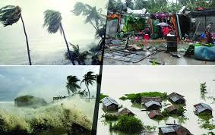
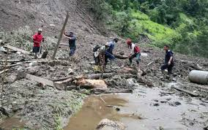
প্রাকৃতিক দূর্যোগ প্রতিরোধ
বাংলাদেশে ঘটে যাওয়া বিভিন্ন প্রাকৃতিক দুর্যোগ রোধ এবং দুর্যোগ পরবর্তী বিপর্যায় মোকাবেলায় গুরুত্বপুর্ণ ভূমিকা পালন করে থাকে।

Slide 35
নেতৃত্বের কোন্দল ও দলাদলির অবসান
প্রভাবশালী ব্যক্তিদের মধ্যে নেতৃত্বের কোন্দল ও দলাদলির অবসান ঘটিয়ে দলমত নির্বিশেষে সবাইকে গ্রামীণ উন্নয়নের কাজে আত্বনিয়োগ করতে সহায়তা করে থাকে।

Slide 36
মূল্যায়ন

Slide 37
বাড়ির কাজ
বাংলাদেশের মানুষের আর্থ-সামাজিক উন্নয়নে বেসরকারি সংস্থার ভূমিকা তুলে ধরো।

Slide 38
ধন্যবাদ

